Slide 1
美化環境 彩虹開始
報告人：廖詩伃

Slide 3
刷法-交叉刷式、彩虹刷式

Slide 5
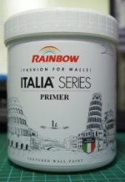
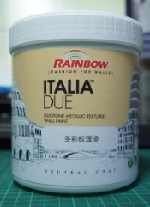
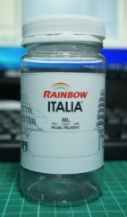
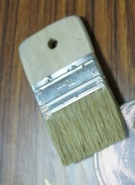
DUE多彩紋理漆
用滾筒刷二道底漆【與一般油漆塗刷方式相同】，再以無炳刷具塗刷一道面漆，面漆以交叉不規則方式塗刷。
面漆可搭配六種不同顏色珍珠粉-共三十六色
1L底漆二罐 +1L面漆(含 80g珍珠粉)一罐+ 1支刷子
5L底漆一罐 + 2.5L面漆(含200g珍珠粉)一罐 + 1支刷子
2L裝→約2-2.5坪 5L裝→約5-6坪 ※塗刷坪數依使用情況而定

Slide 6
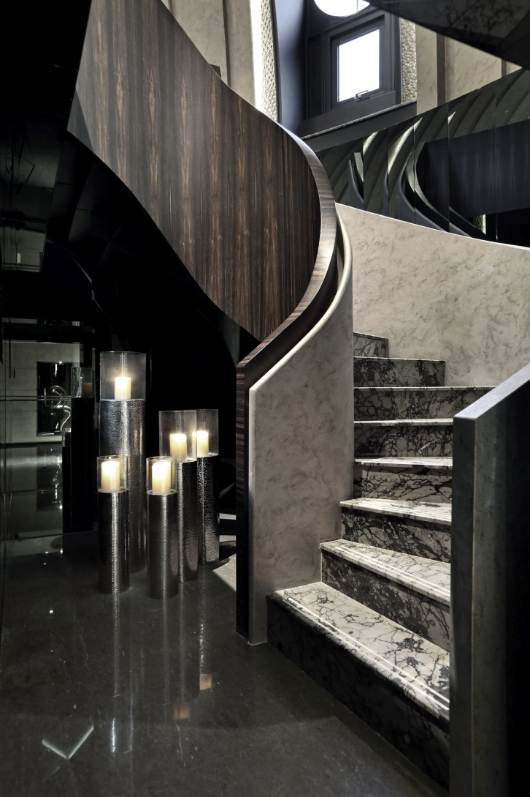
富宇建設-東方之冠
DUE 401

Slide 7
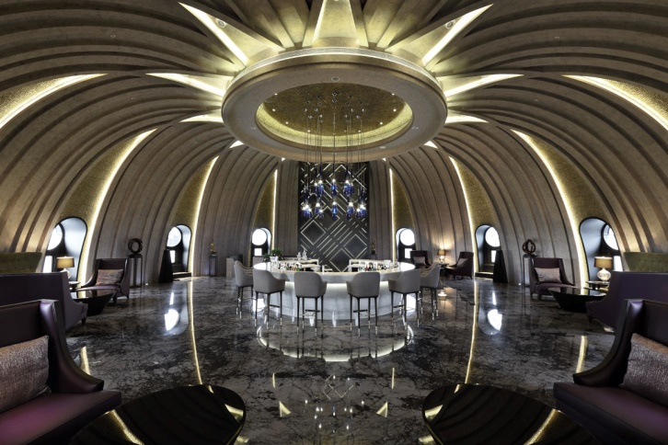
使用產品-Due 406

Slide 8
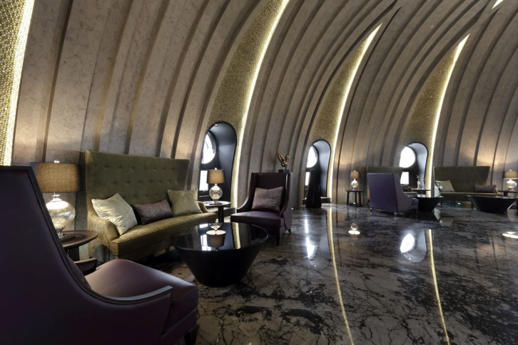
使用產品-Due 406

Slide 9
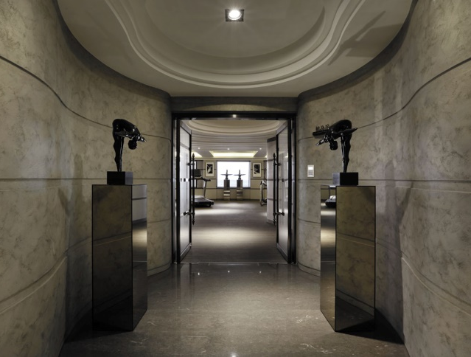
使用產品-Due 401

Slide 10
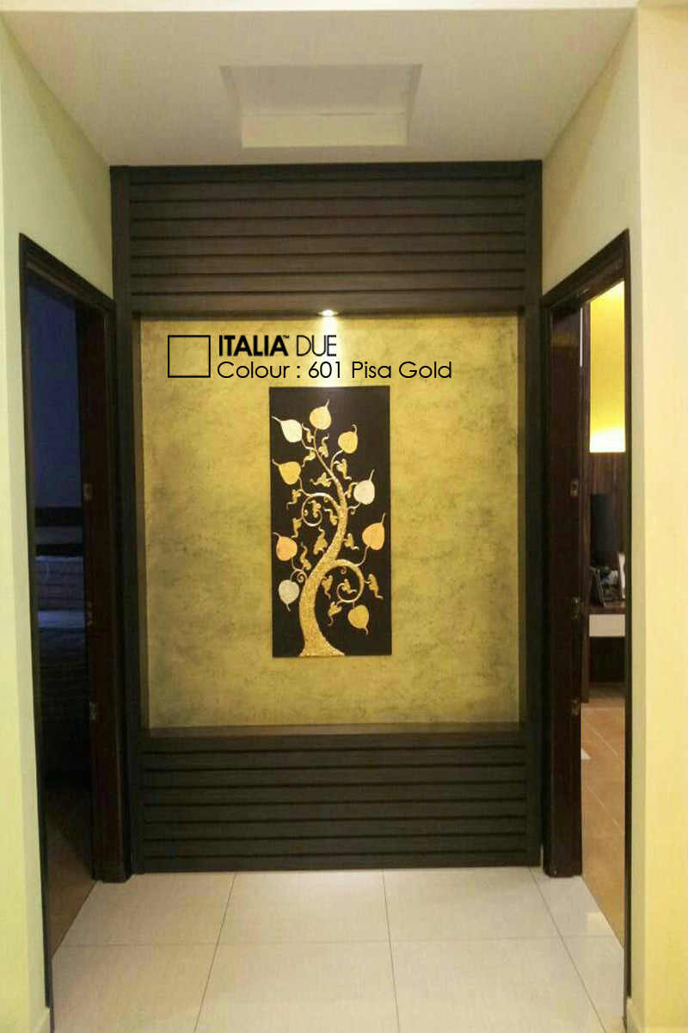
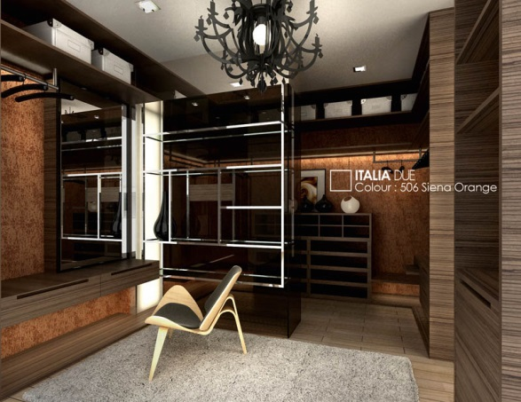
Rainbow ITALIA DUE 多彩紋理漆是一種結合珠光效果和獨特紋理的多彩牆面創新塗料，可以讓你的牆面從不同的視覺角度下產生各種不同的珠光色彩效果。

Slide 11
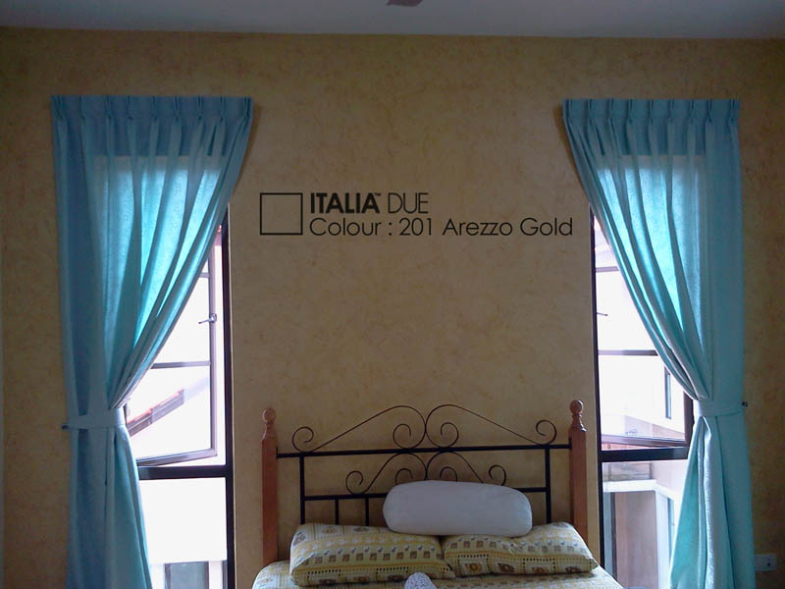
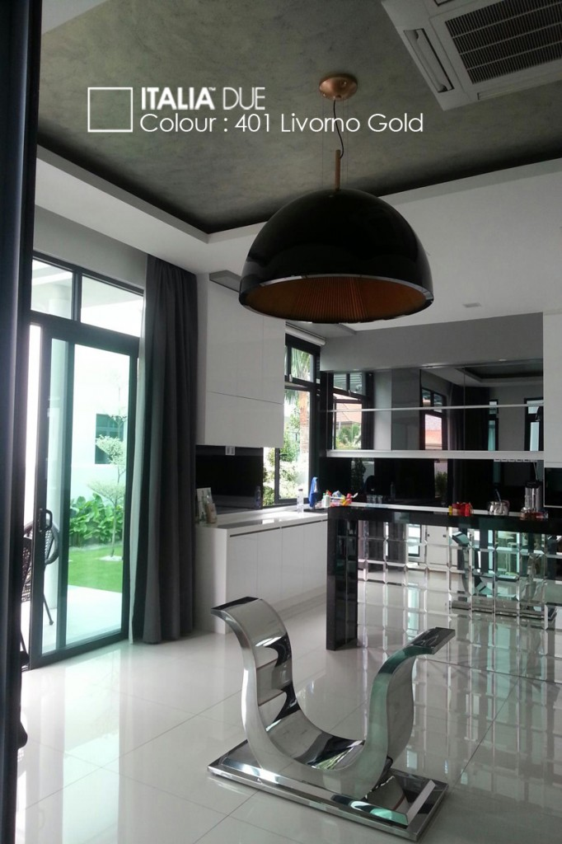
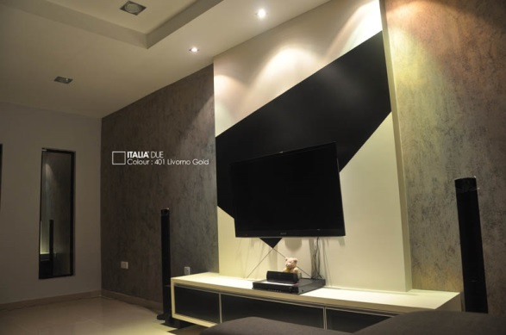

Slide 12
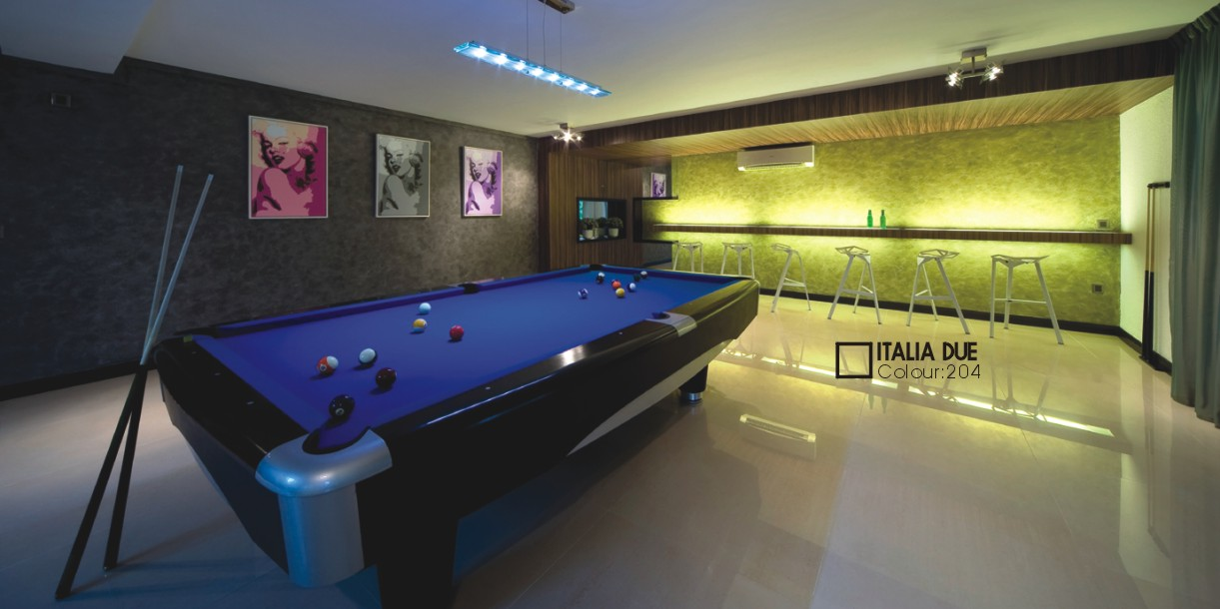

Slide 13
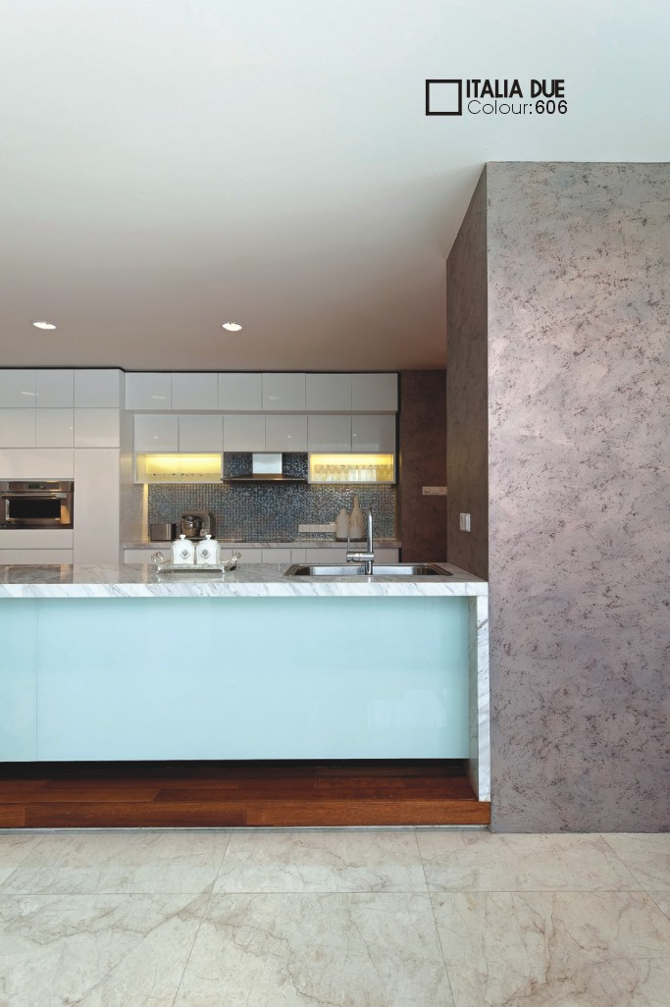
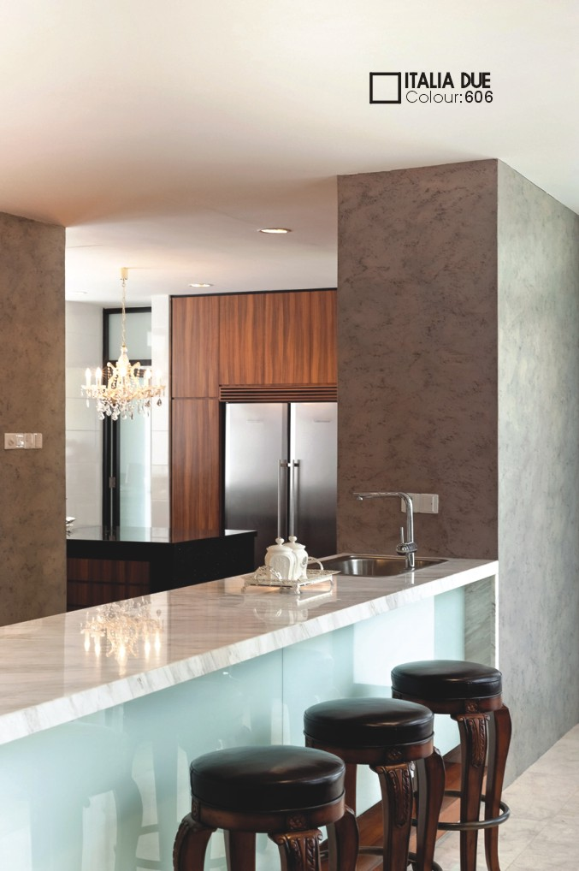
使用產品-Due 406

Slide 14
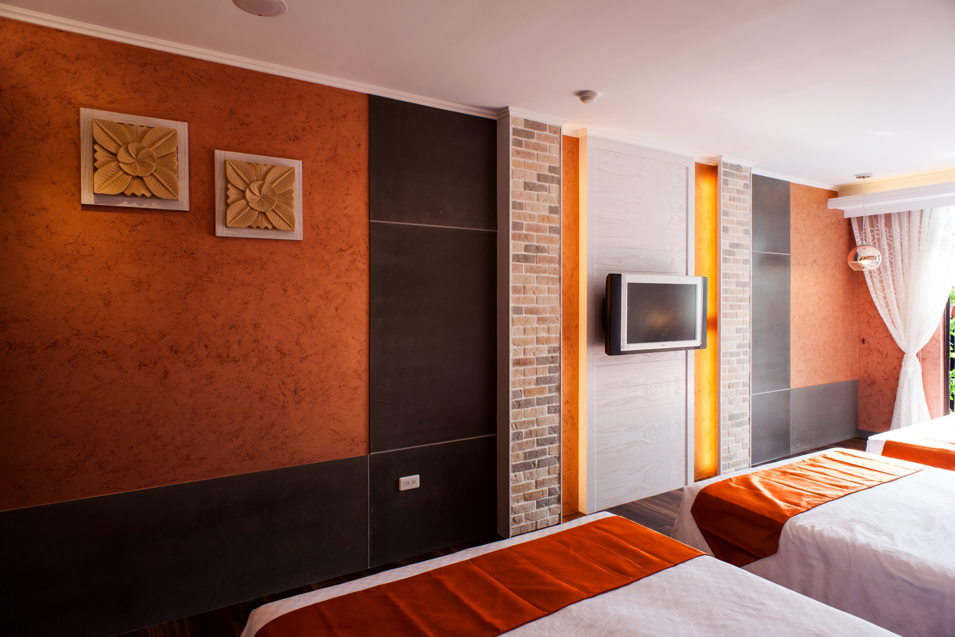
飯店
使用產品-Due 506

Slide 15
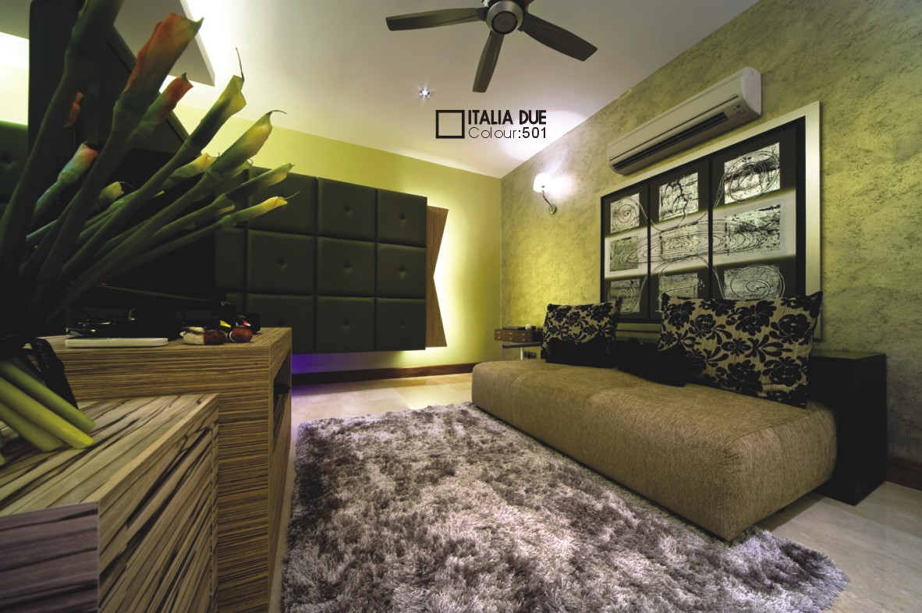
使用產品-Due 601

Slide 16
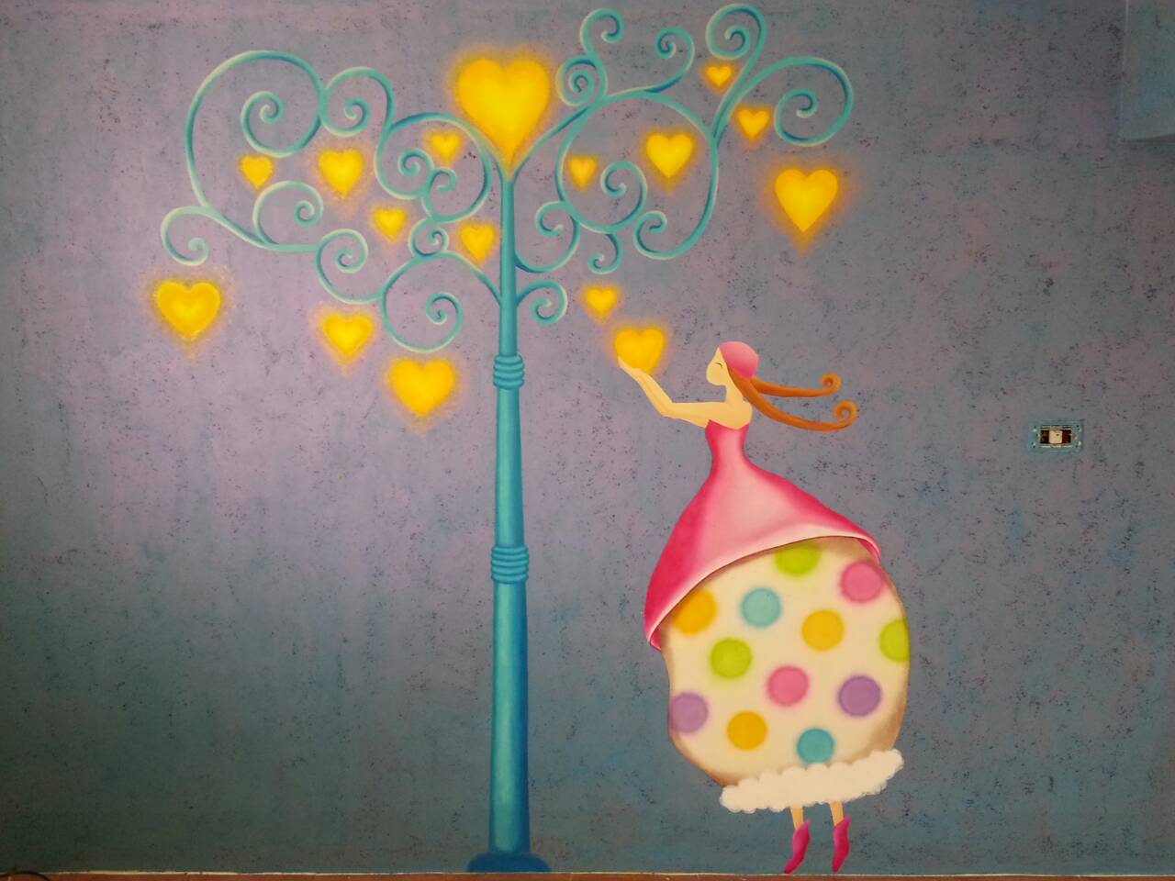
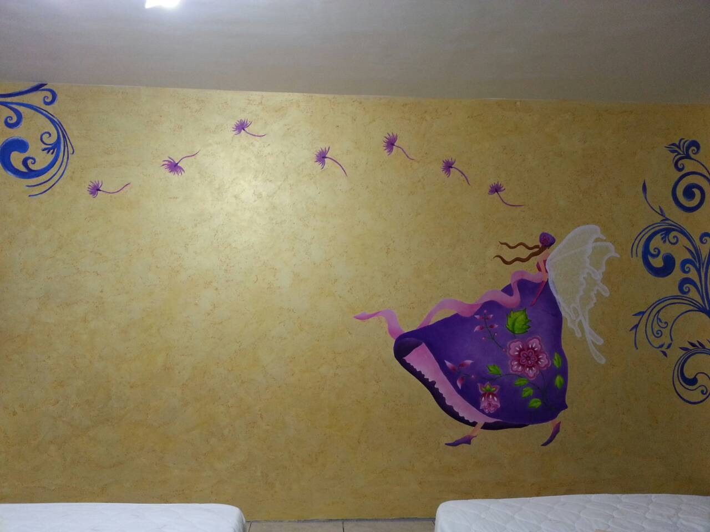
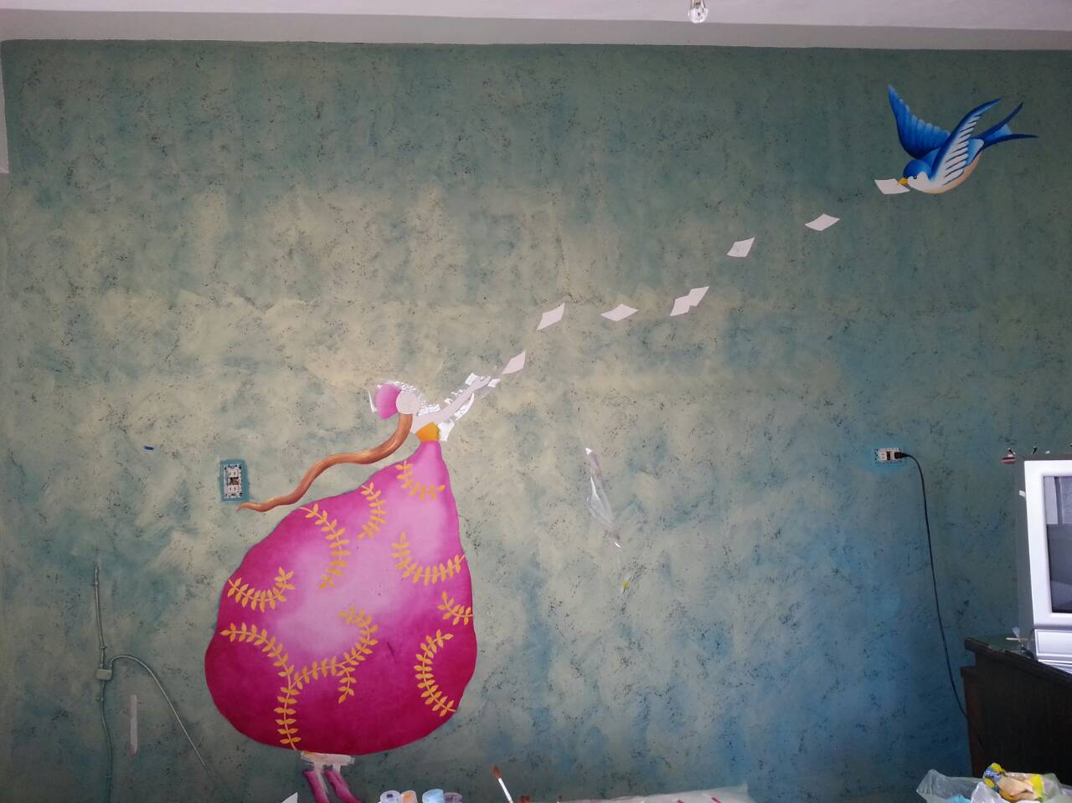
澎湖–七美鄉源民宿
使用產品-Due 602 201 101

Slide 17
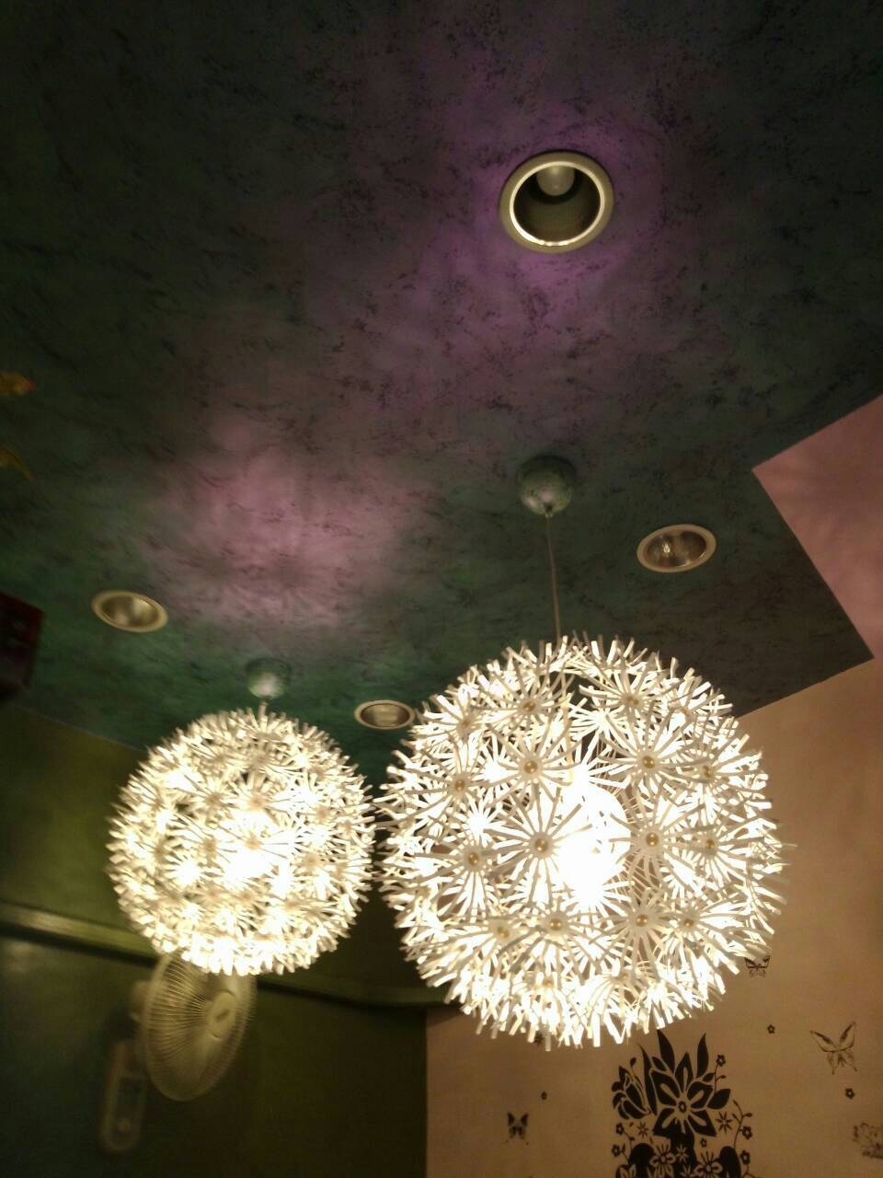
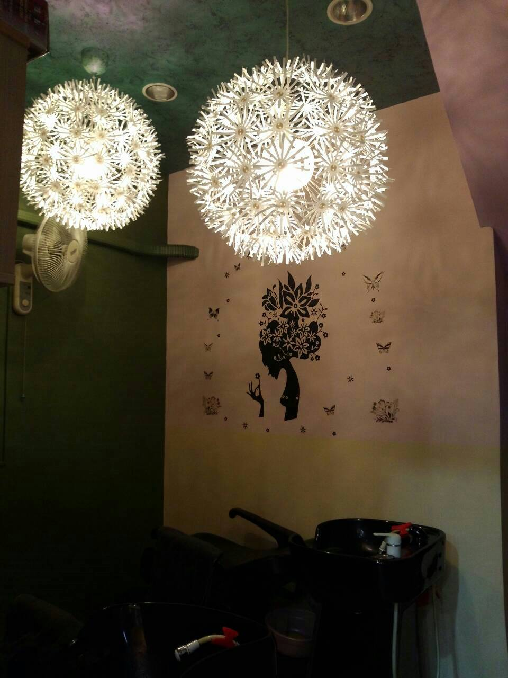
彩虹屋實際施工案例
使用產品-Due 602
豐原區-商業空間
美髮沙龍

Slide 18
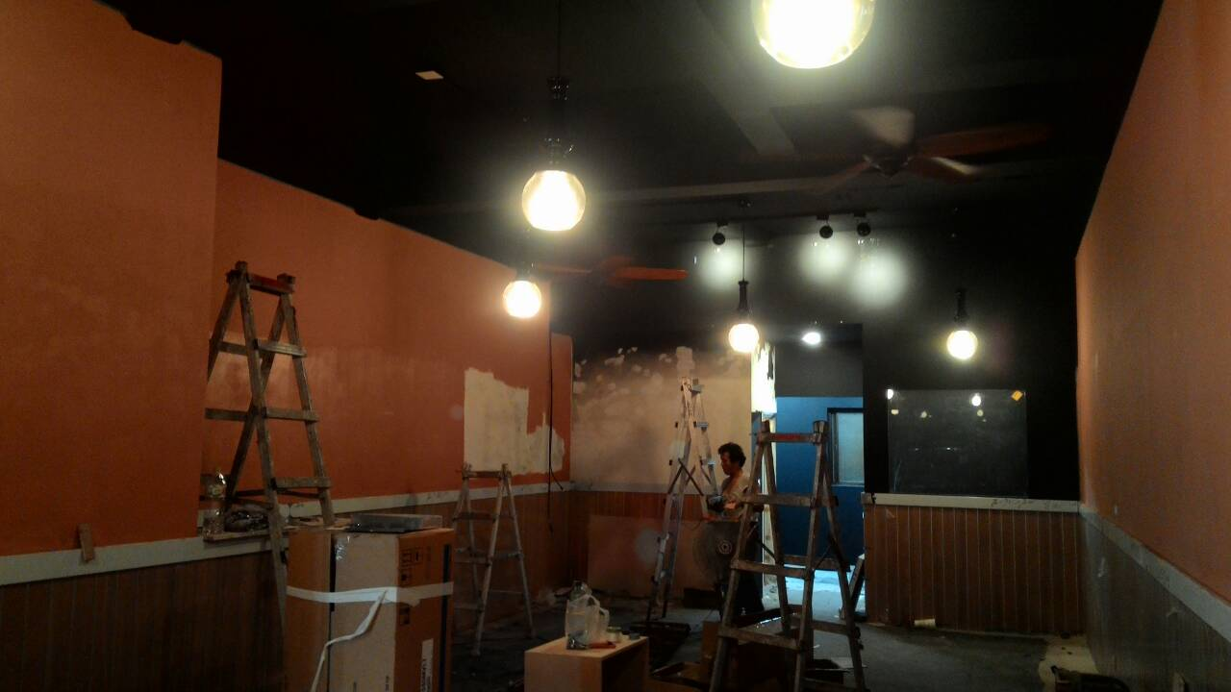
施工案例
Ganga甘閣印度餐廳

Slide 19
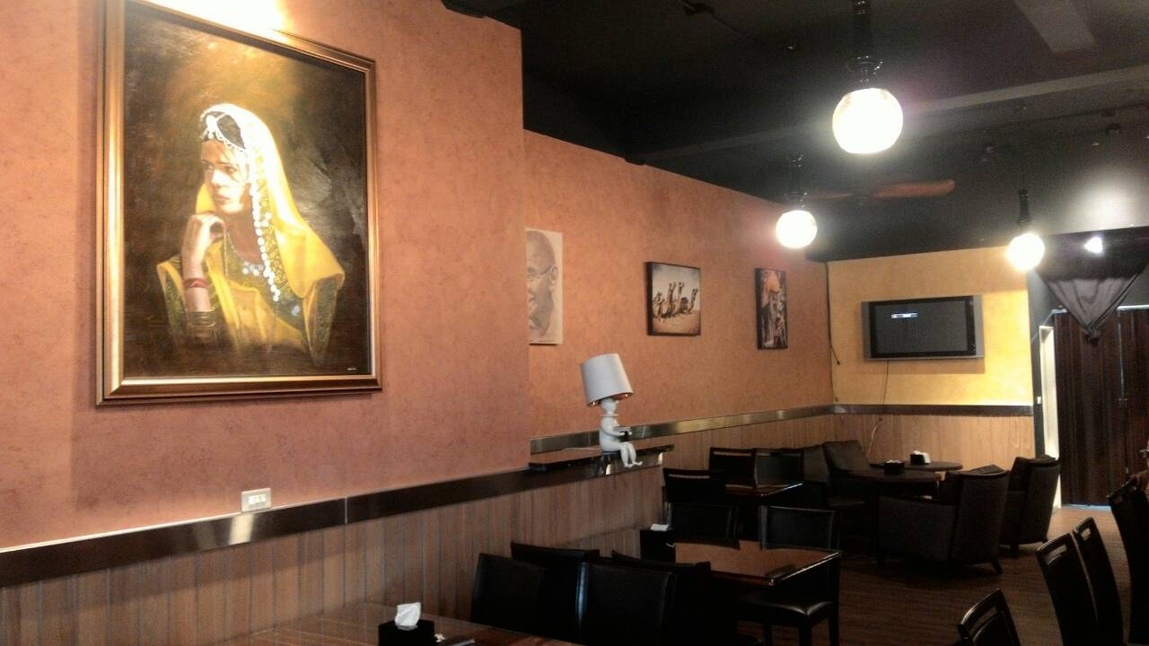
使用產品-Due 406

Slide 20
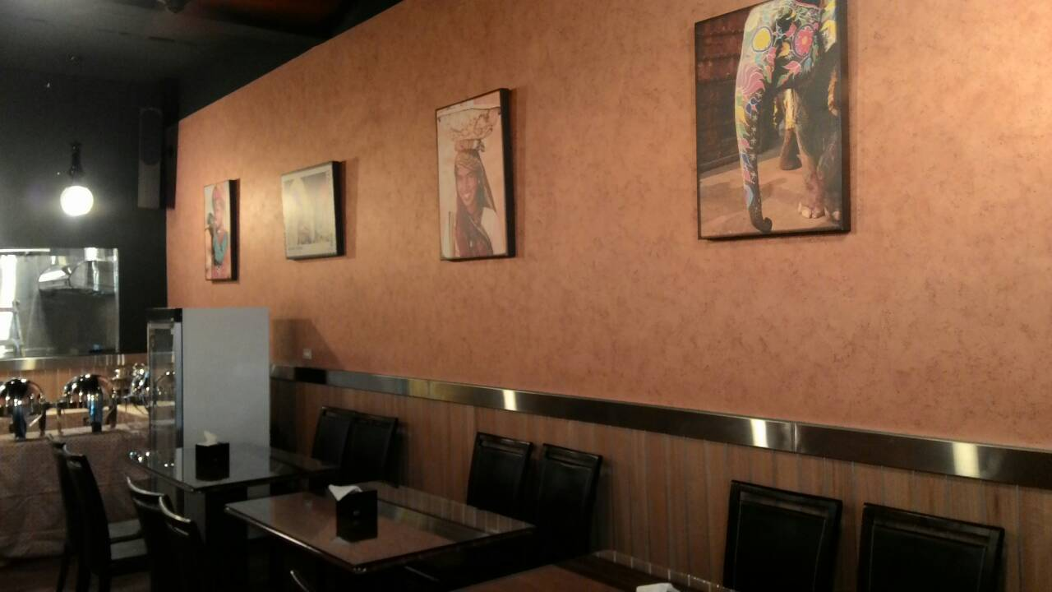
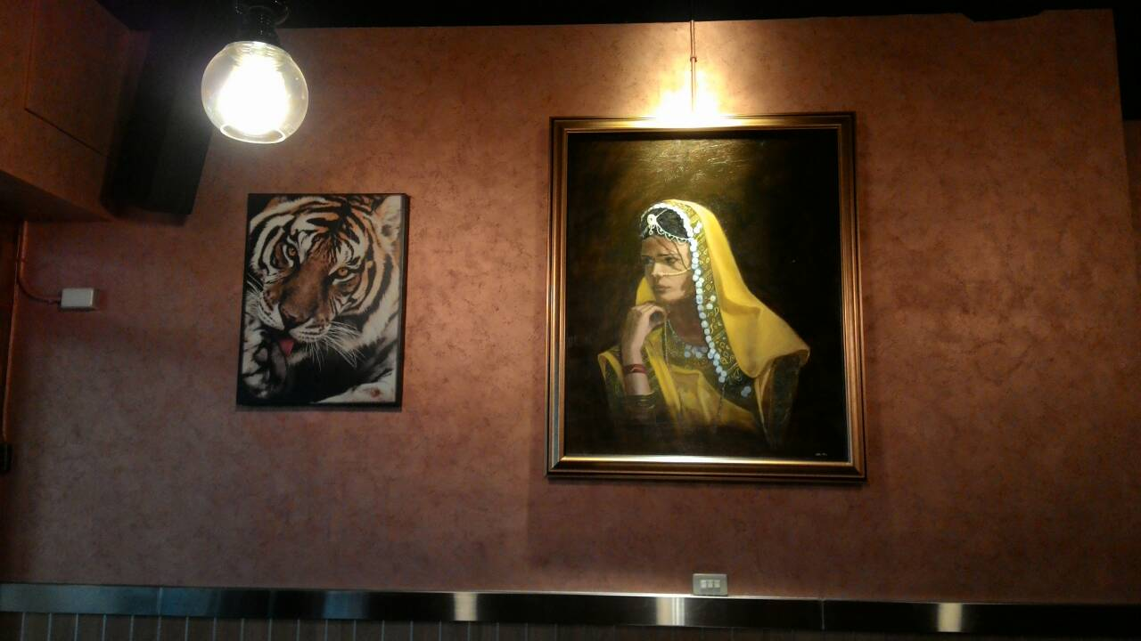
使用產品-Due 506

Slide 21
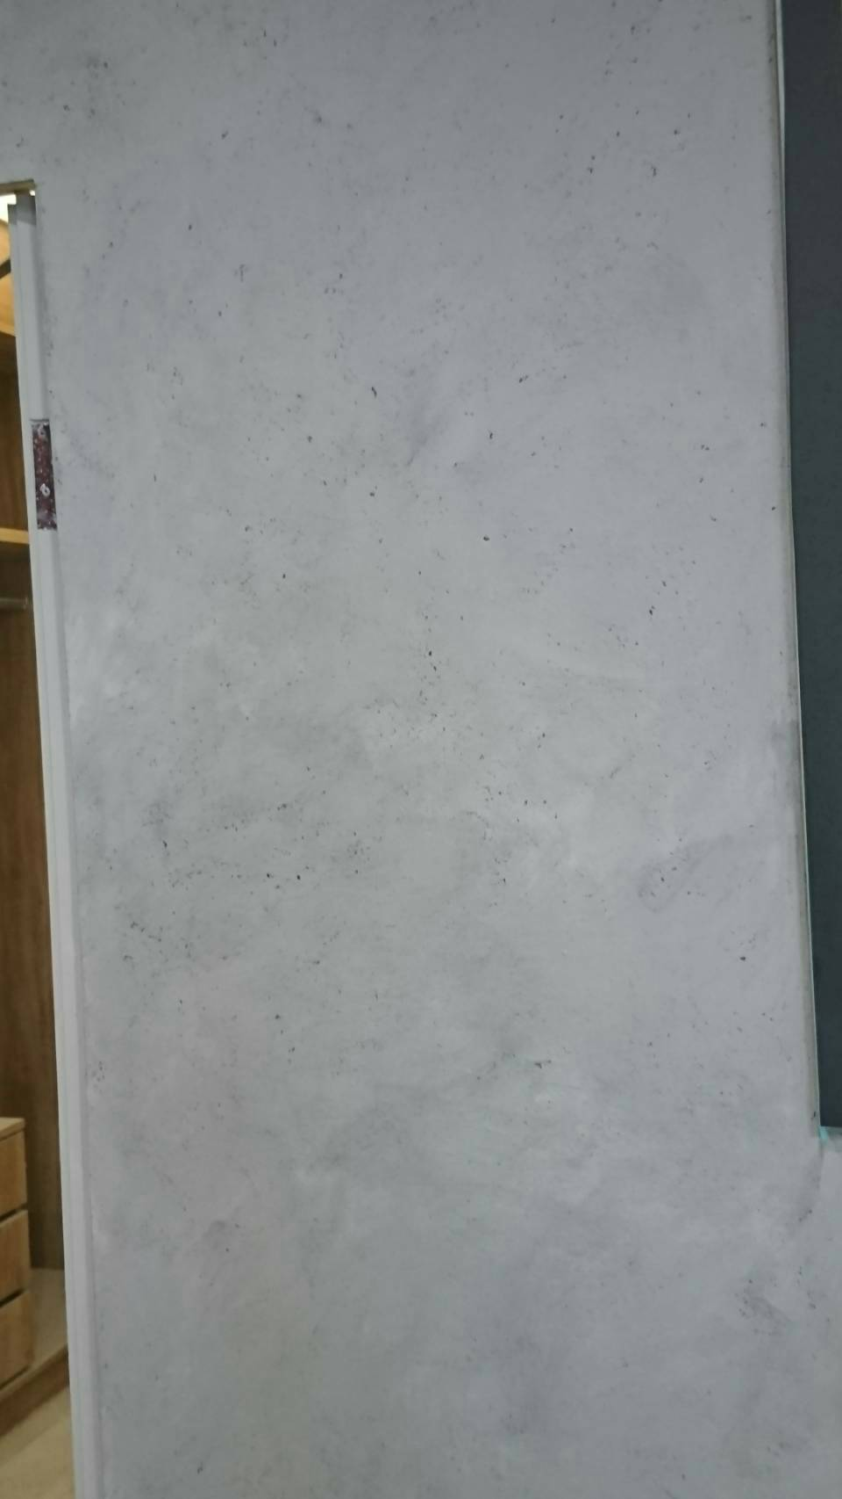
使用產品-Due 4 灰色 不加珍珠粉

Slide 23
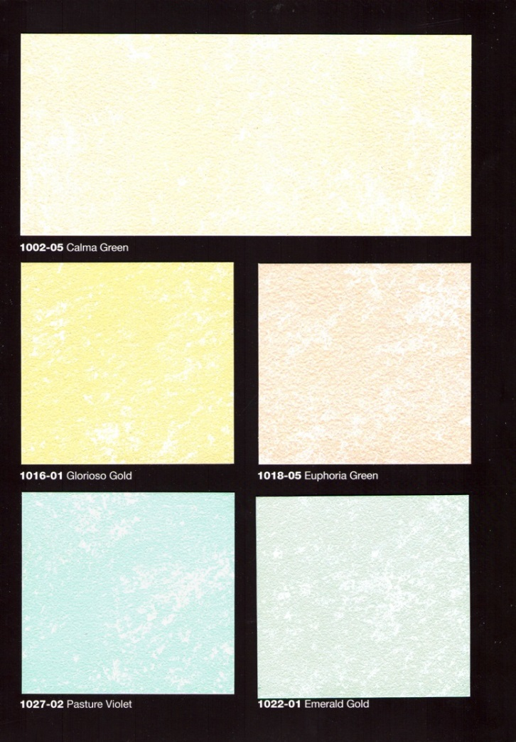
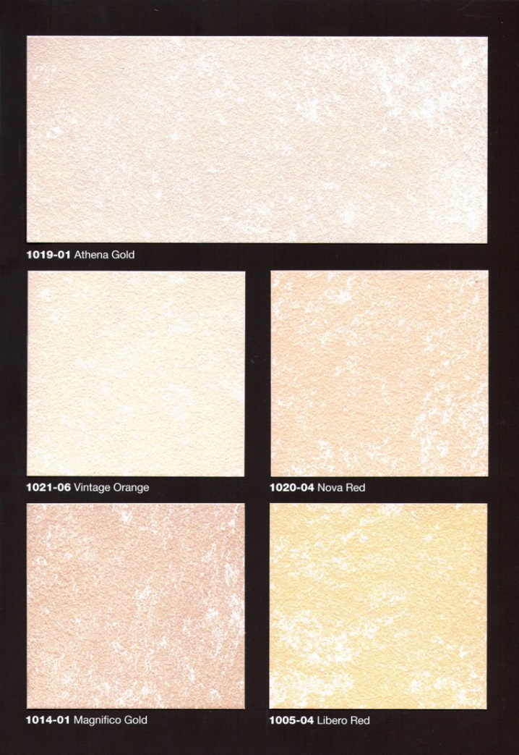
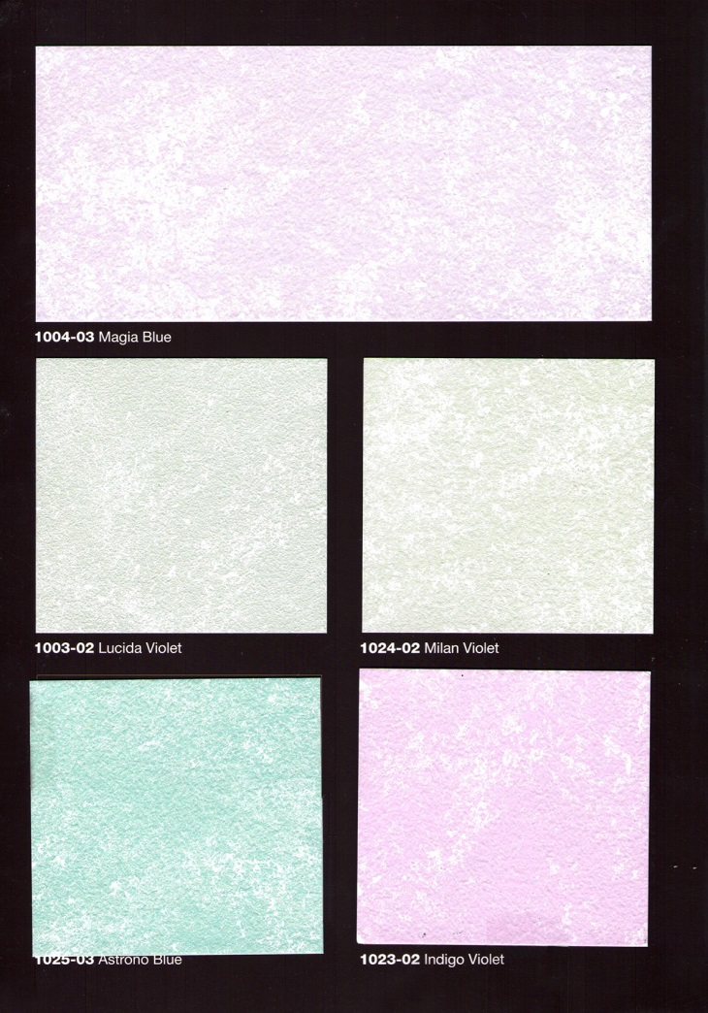
UNO+

Slide 24
UNO⁺多彩紋理漆
用滾筒刷二道底漆【與一般油漆塗刷方式相同】，再以無炳刷具塗刷一道面漆，面漆以交叉不規則方式塗刷。
分別搭配六種不同顏色珍珠粉-共十六色
1L底漆二罐 +1L面漆(含 80g珍珠粉)一罐+ 1支刷子
5L底漆一罐 + 2.5L面漆(含200g珍珠粉)一罐 + 1支刷子
2L裝→約2-2.5坪 5L裝→約5-6坪 ※塗刷依使用情況而定

Slide 26
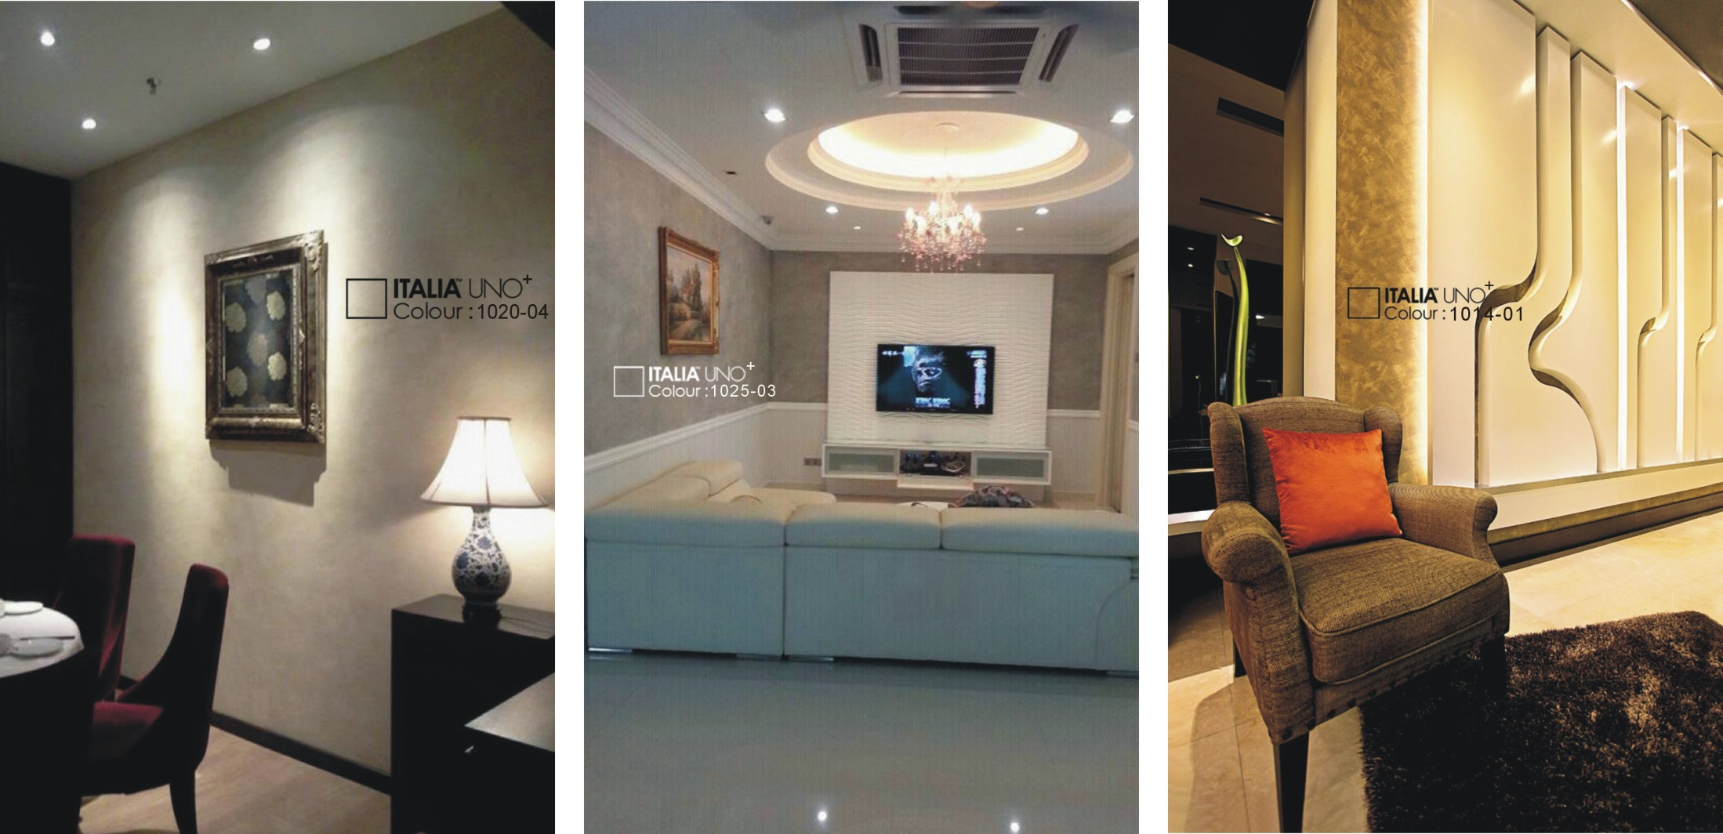
Rainbow ITALIA UNO⁺ 採用義大利科技，
創新的牆面裝飾塗料，是一個使用高品質樹脂及天然氧化物的水性環保塗料。

Slide 27
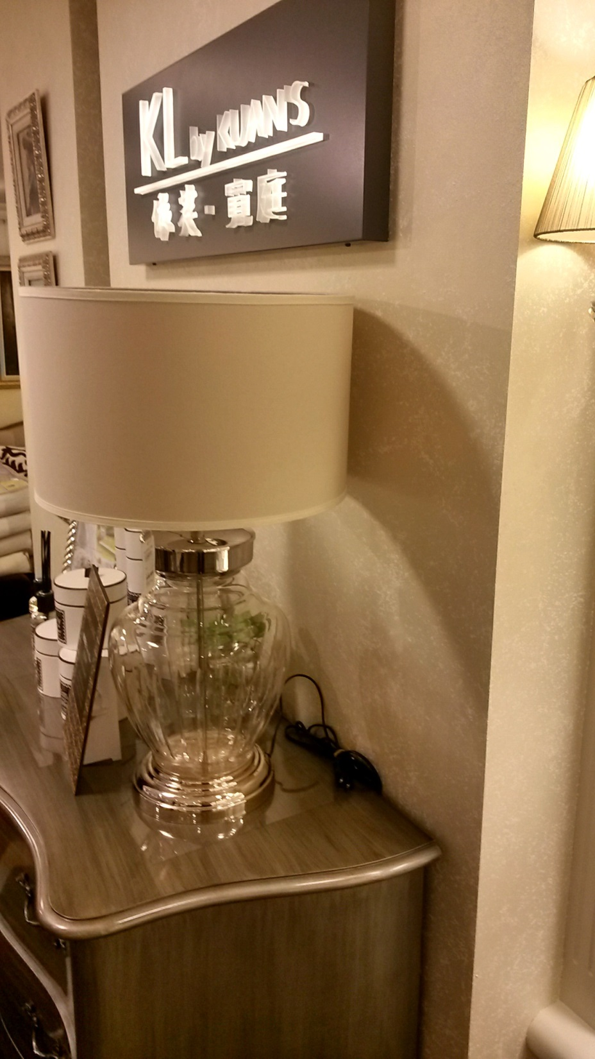
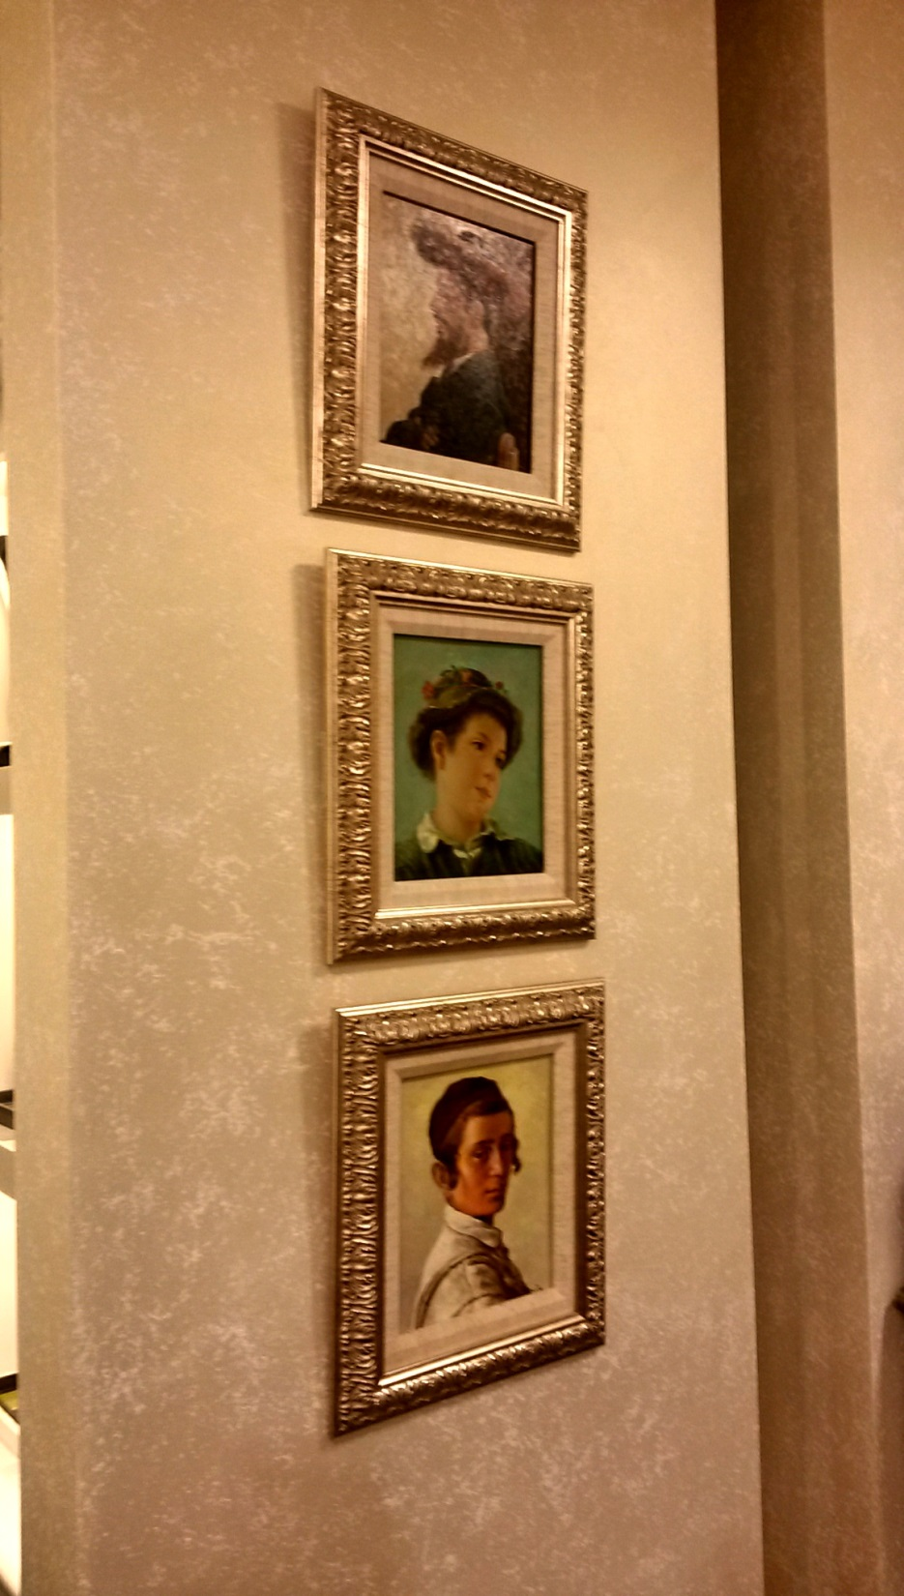
寬庭寢具
使用產品-UNO+ 1026-01

Slide 28
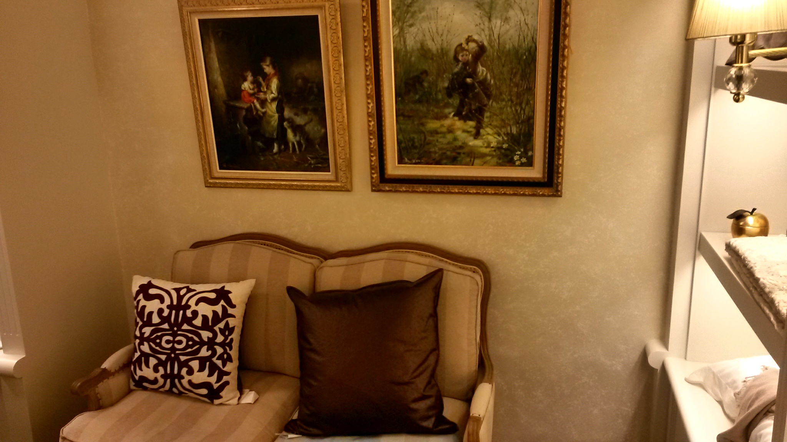

Slide 29
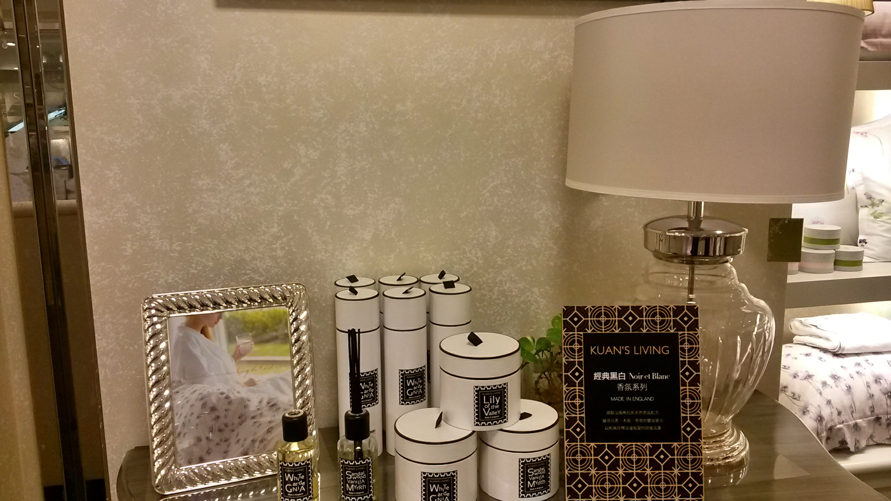
寬庭寢具
使用產品-UNO+ 1026-01

Slide 31
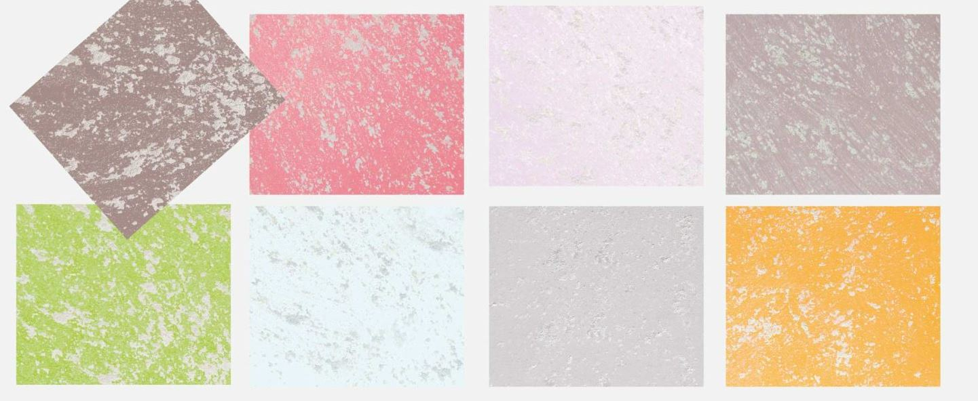
WOW雪花
面漆:白點、銀點二色

Slide 32
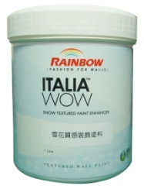
WOW雪花質感裝飾塗料
以無炳刷具塗刷一道面漆，面漆以交叉不規則方式塗刷。
面漆顏色分白色及銀色
底漆可選擇喜愛顏色的乳膠漆或水泥漆
1L面漆一罐 + 1支刷子
2.5L面漆一罐 + 1支刷子
1L裝→約2-3坪 2.5L裝→約4-6坪 ※塗刷依使用情況而定

Slide 33
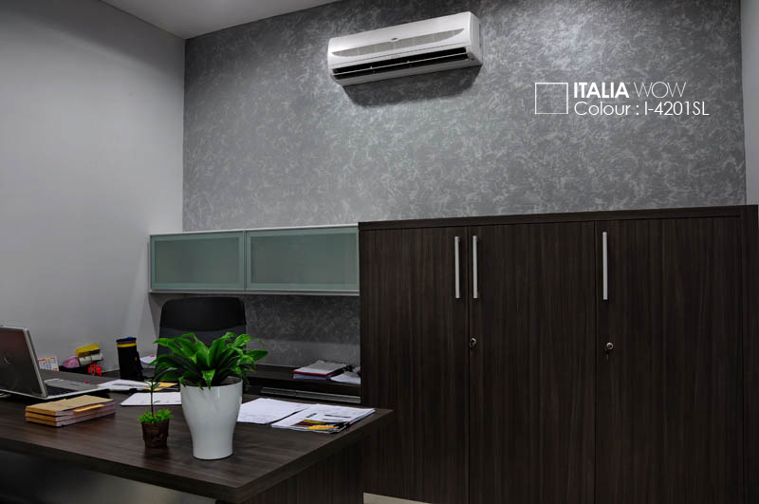
辦公室銀雪花
ITALIA WOW 是一個完全水性的綠色環保質感塗料，方便使用且可以簡單變化不同風格

Slide 34
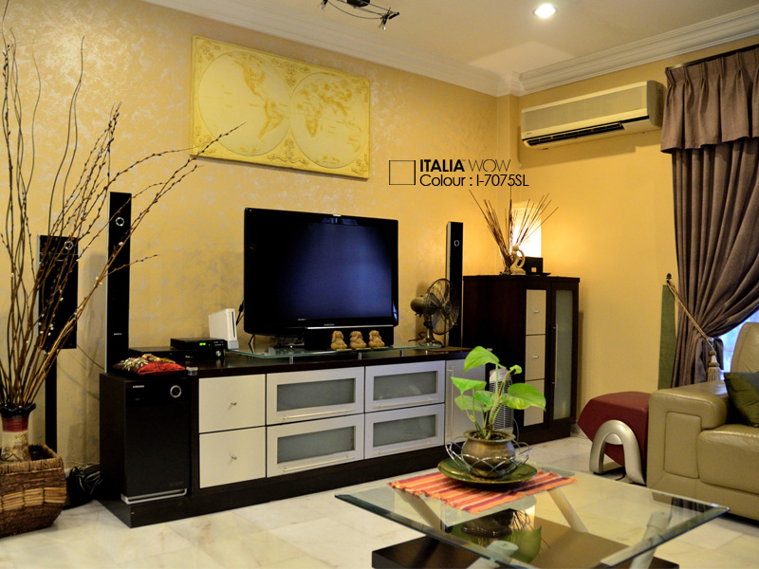
客廳
銀雪花

Slide 35
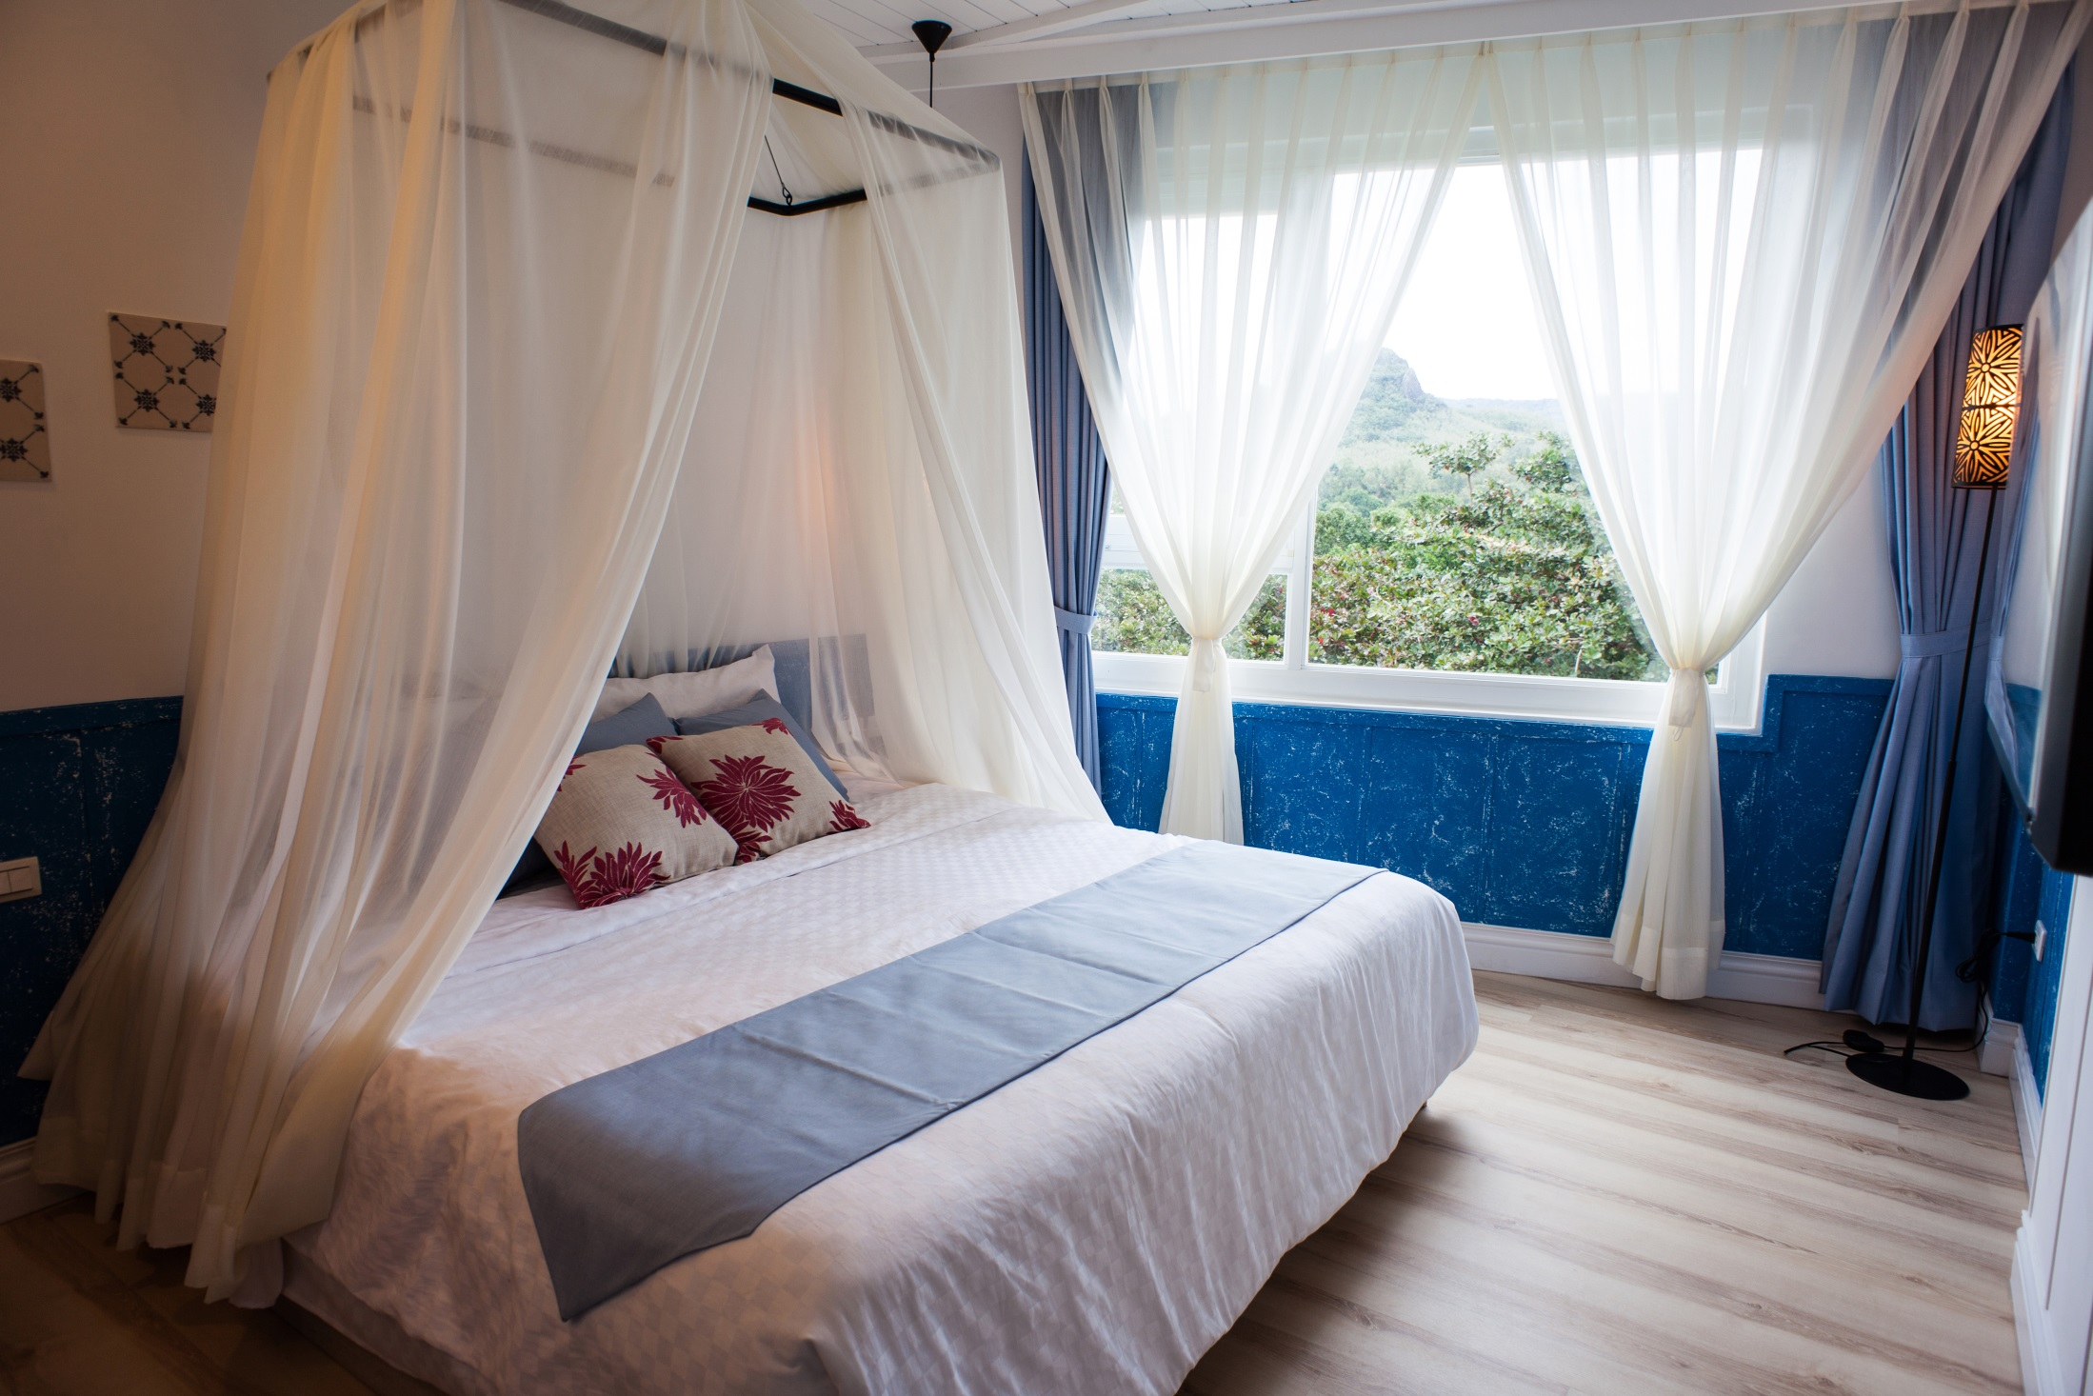
民宿
白雪花
民宿房間

Slide 36
Q&A

Slide 37
永記造漆工業股份有限公司

